Slide 1
Capitolo VI
I mercati finanziari II:
il modello IS-LM esteso

Slide 2
1. Tasso di interesse reale e nominale
Il tasso di interesse nominale ci dice quanti euro dovremo restituire in futuro in cambio di un euro preso a prestito oggi. Questa è la nozione che troviamo normalmente nei documenti finanziari e nei quotidiani.
Tuttavia, quando prendiamo a prestito oggi vogliamo sapere quanti beni (e non quanti euro) dovremo ripagare in futuro in cambio di un bene oggi. Questa è la nozione di tasso di interesse reale.
La presenza dell’inflazione rende la distinzione tra euro e beni molto rilevante.

Slide 3
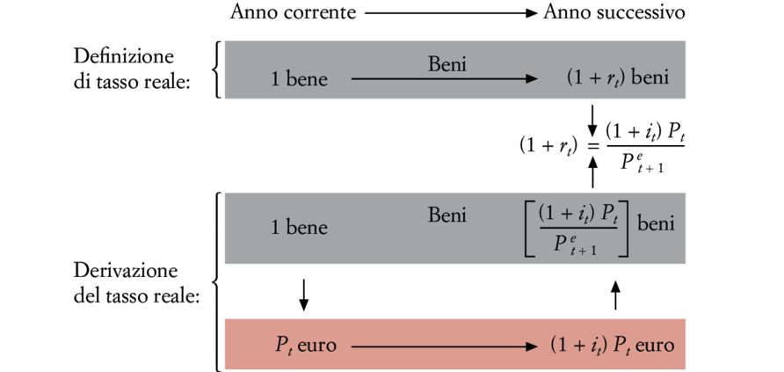
1. Tasso di interesse reale e nominale

Slide 4
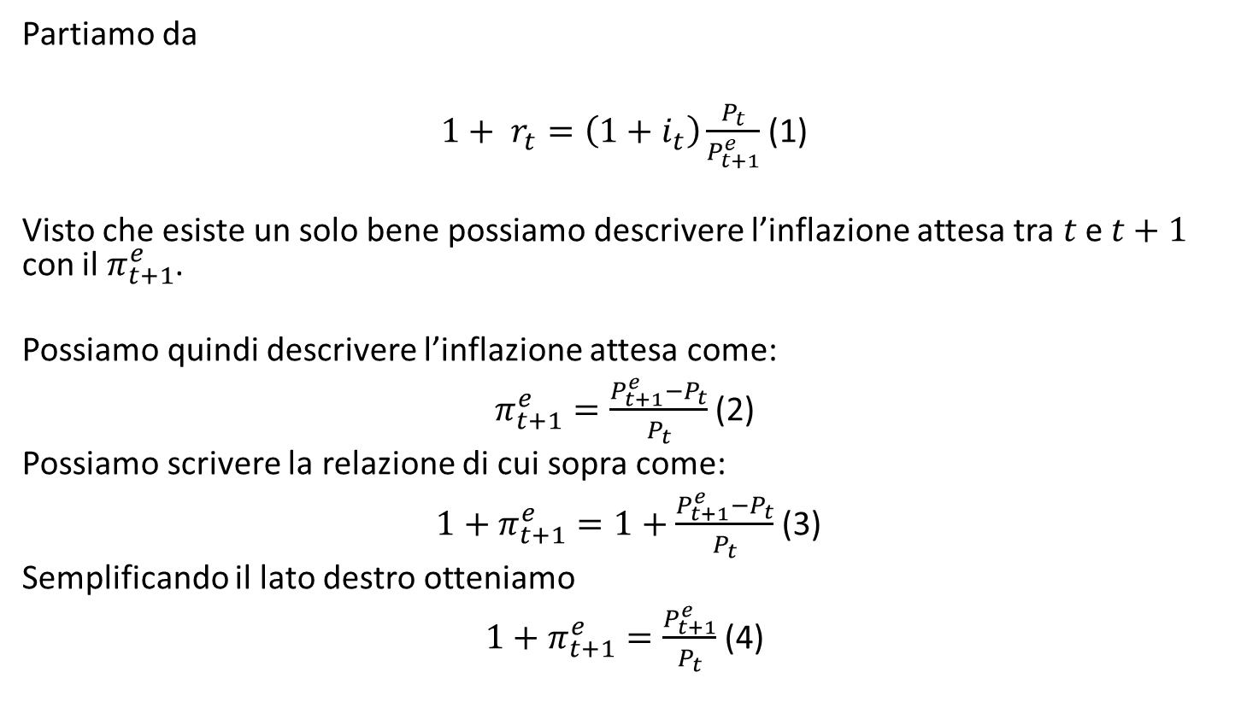
1. Tasso di interesse reale e nominale
Partiamo da
$1+ r_{t}=\left(1+i_{t}\right)\frac{P_{t}}{P_{t+1}^{e}}$ (1)
Visto che esiste un solo bene possiamo descrivere l’inflazione attesa tra $t$ e $t+1$ con il $π_{t+1}^{e}$.
Possiamo quindi descrivere l’inflazione attesa come:
$π_{t+1}^{e}=\frac{P_{t+1}^{e}−P_{t}}{P_{t}}$ (2)
Possiamo scrivere la relazione di cui sopra come:
${1+π}_{t+1}^{e}=1+\frac{P_{t+1}^{e}−P_{t}}{P_{t}}$ (3)
Semplificando il lato destro otteniamo
${1+π}_{t+1}^{e}=\frac{P_{t+1}^{e}}{P_{t}}$ (4)

Slide 5
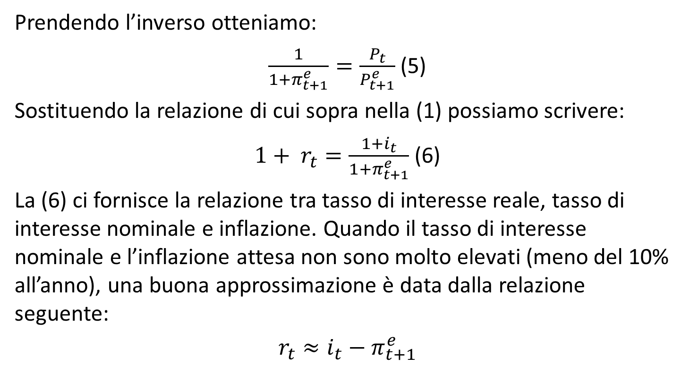
1. Tasso di interesse reale e nominale
Prendendo l’inverso otteniamo:
$\frac{1}{1+π_{t+1}^{e}}=\frac{P_{t}}{P_{t+1}^{e}}$ (5)
Sostituendo la relazione di cui sopra nella (1) possiamo scrivere:
$1+ r_{t}=\frac{1+i_{t}}{1+π_{t+1}^{e}}$ (6)
La (6) ci fornisce la relazione tra tasso di interesse reale, tasso di interesse nominale e inflazione. Quando il tasso di interesse nominale e l’inflazione attesa non sono molto elevati (meno del 10% all’anno), una buona approssimazione è data dalla relazione seguente:
$r_{t}≈i_{t}−π_{t+1}^{e}$

Slide 6
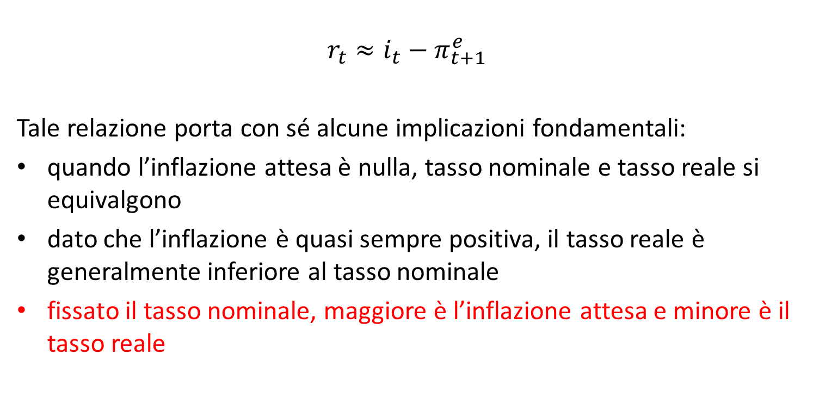
1. Tasso di interesse reale e nominale
$r_{t}≈i_{t}−π_{t+1}^{e}$
Tale relazione porta con sé alcune implicazioni fondamentali:
quando l’inflazione attesa è nulla, tasso nominale e tasso reale si equivalgono
dato che l’inflazione è quasi sempre positiva, il tasso reale è generalmente inferiore al tasso nominale
fissato il tasso nominale, maggiore è l’inflazione attesa e minore è il tasso reale

Slide 7
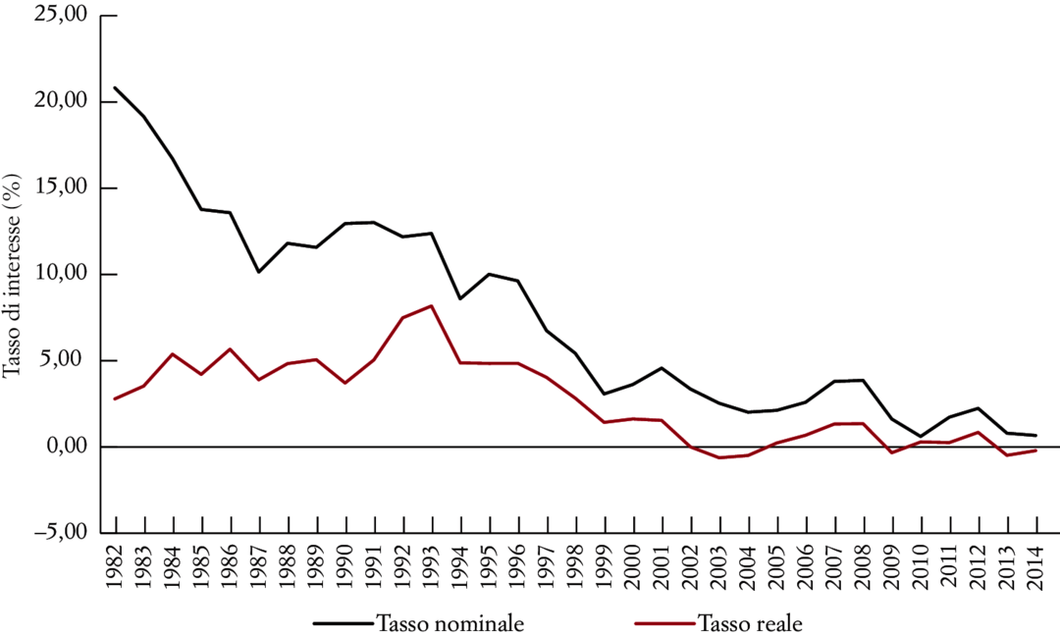
1.1 Tasso di interesse reale e nominale in Italia dal 1982
Fonte: Federal Reserve Economic Data

Slide 8
1.2 Tasso di interesse nominale e reale:
zero lower bound e deflazione
Il tasso di interesse che importa maggiormente a famiglie e imprese è il reale. Dunque, sebbene la banca centrale scelga il tasso di interesse nominale, è il reale che influenza le decisioni di spesa.
Quindi:
quando si raggiunge lo zero lower bound del tasso di interesse nominale, il tasso reale è pari al negativo dell’inflazione attesa:
r_{t} ≈ – π^{e}_{t+1}
se gli individui si aspettano deflazione (inflazione negativa), il tasso reale diventa positivo, anche in presenza di un tasso nominale nullo
in altre parole, per raggiungere il tasso reale desiderato, la banca centrale deve tenere adeguatamente conto delle aspettative di inflazione.

Slide 9
2. Rischio e premio per il rischio
Finora abbiamo considerato solo una tipologia di titoli. Tuttavia, esistono diverse tipologie di titoli, che differiscono per scadenza e rischiosità. Infatti, il debitore potrebbe non rimborsare l’ammontare preso a prestito.
In generale, coloro che comprano titoli richiedono un premio per assumersi tale rischio, un premio per il rischio.
La rischiosità di un titolo dipende dal debitore: il governo è generalmente meno rischioso di un’impresa privata, ma anche le imprese private differiscono in termini di rischiosità.

Slide 10
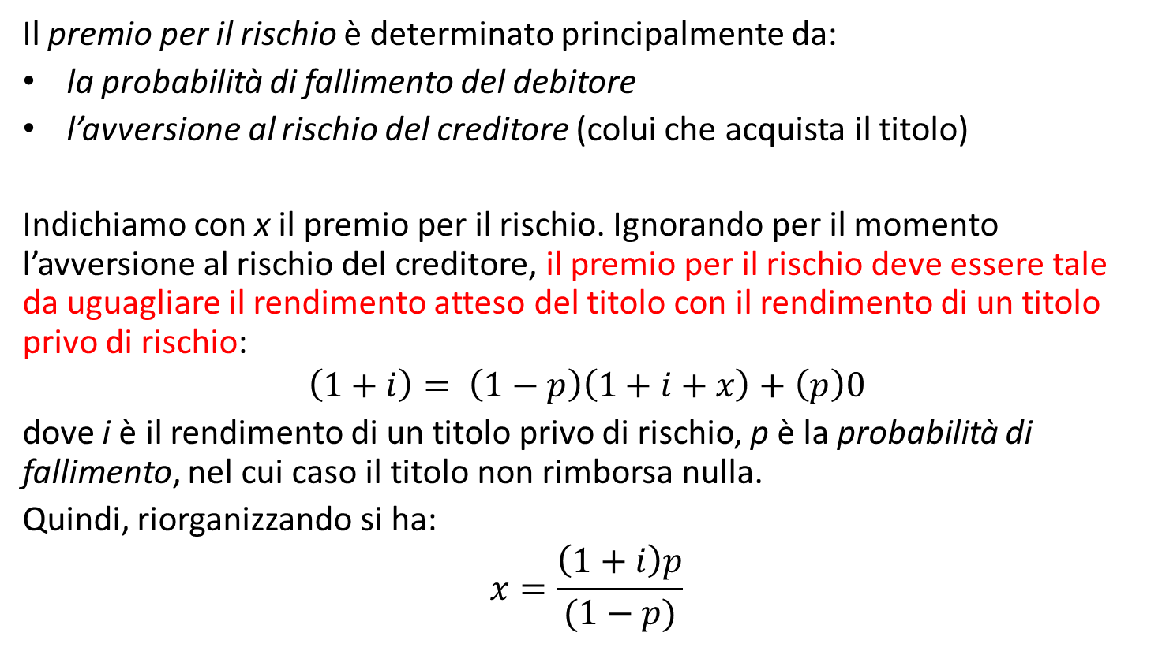
2. Rischio e premio per il rischio
Il premio per il rischio è determinato principalmente da:
la probabilità di fallimento del debitore
l’avversione al rischio del creditore (colui che acquista il titolo)
Indichiamo con x il premio per il rischio. Ignorando per il momento l’avversione al rischio del creditore, il premio per il rischio deve essere tale da uguagliare il rendimento atteso del titolo con il rendimento di un titolo privo di rischio:
$$\left(1+i\right)= \left(1−p\right)\left(1+i+x\right)+\left(p\right)0$$
dove i è il rendimento di un titolo privo di rischio, p è la probabilità di fallimento, nel cui caso il titolo non rimborsa nulla.
Quindi, riorganizzando si ha:
$$x=\frac{\left(1+i\right)p}{(1−p)}$$

